Slide 1


ĐỀ TÀI: HỆ THỐNG QUẢN LÝ NHÂN SỰ
Người hướng dẫn: Thầy Võ Tiến An
Sinh Viên thực hiện: Nhóm 2HKL
Huỳnh Nhật Khánh - 44.01.104.110
Lương Giai Huy - 44.01.104.098
Võ Tuấn Huy - 44.01.104.097
Võ Minh Lũy - 44.01.104.133

Slide 2

Tổng quan
I
Giới thiệu tổng quan về hệ thống
II
Phân tích hệ thống
III
Thiết kế hệ thống

Slide 3
Giới thiệu tổng quan về hệ thống
I
1
Mô tả chung về bài toán
Lý do và lợi ích khi xây dựng hệ thống
2

Slide 4
1
Mô tả chung về bài toán
Đặt vấn đề:
  Sự phát triển mạnh mẽ của CNTT trong xã hội hiện đại.
  Công tác quản lý nhân sự đóng một vai trò hết sức quan trọng.
  Hiện nay, ở các công ty bộ phận quản lý nhân sự và quản lý lương phải xử lý một lượng khá lớn đống sổ sách giấy tờ bằng phương pháp thủ công.
  Công sức bỏ ra lớn nhưng hiệu quả công việc lại không cao và sai sót lớn
  Để hạn chế những thiếu sót trên, hệ thống quản lý nhân sự này giúp bộ phận quản lý khắc phục, giải quyết công việc một cách thuận lợi, nhanh chóng và tránh được các sai sót trong quá trình quản lý nhân sự

Slide 5
1
Mô tả chung về bài toán
  Đánh Giá Hệ Thống:
  Qua việc khảo sát các hệ thống quản lý nhân sự ở nhiều nơi còn thực hiện thủ công và bán thủ công nên gặp phải những nhược điểm sau:
  Thời gian cho công tác tính lương và tìm kiếm về các thông tin của học nhân viên là rất lớn bởi vì các thông tin cần tim kiếm nằm ở nhiều bộ phận nên phải mất nhiều thời gian để tìm kiếm, để tập hợp lại
  Không đảm bảo cung cấp thông tin kịp thời
  Độ tin cậy thông tin không cao, khó đạt được độ chính xác cao do khối lượng dữ liệu khá lớn.
  Mất nhiều thời gian cập nhật thông tin từng nhân viên một.

Slide 6
2
Mục đích khi xây dựng hệ thống
2
Lý do và lợi ích khi xây dựng hệ thống
Giảm bớt thời gian ghi chép, không gây nhầm lẫn, thiếu chính xác.
Thực hiện tìm kiếm, sửa dữ liệu rất thuận tiện.
Tận dụng tối đa khả năng tính đã có.
Mọi công việc cập nhật, điều chỉnh, tìm kiếm, tra cứu đều đuợc thực hiện nhanh chóng, chính xác, tiết kiêm thời gian.
Công việc của phòng nhân sự không còn vất vả mà hiệu xuất công việc lại cao.

Slide 7
Phân tích hệ thống
II
1
Mô tả yêu cầu hệ thống
2
Sơ đồ phân rã chức năng
3
Sơ đồ mức ngữ cảnh
4
Sơ đồ luồng dữ liệu mức đỉnh
5
Sơ đồ luồng dữ liệu mức dưới đỉnh

Slide 8
1
Mô tả yêu cầu hệ thống
Yêu cầu
Yêu cầu chức năng
Chức năng Quản lý hồ sơ nhân viên
Chức năng Quản lý chức vụ
Chức năng Quản lý phòng ban
Chức năng Quản lý lương
Chức năng Tìm kiếm
Chức năng Báo cáo
Yêu cầu phi chức năng
- Thống kê phải đảm bảo tính chính xác, khách quan.
- Giao diện dễ nhìn, thuận tiện cho người sử dụng.

Slide 9
1
Mô tả yêu cầu hệ thống
Chức năng quản lý hồ sơ nhân viên:
- Cập nhật danh sách nhân viên: gồm các thông tin: đơn vị, họ và tên, giới tính, chức vụ, năm sinh...
- Cập nhật hồ sơ nhân viên: gồm các thông tin cá nhân của nhân viên.
- Cập nhật danh sách thử việc: thêm, sửa, xóa nhân viên.

Slide 10
1
Mô tả yêu cầu hệ thống
Chức năng quản lý bộ phận - phòng ban:
- Thực hiện thêm sửa xóa, cập nhật thông tin phòng ban khi có quyết định từ giám đốc.
Chức năng quản lý chức vụ: Chức năng này thực hiện cập nhật, thêm, xóa, sửa các chức vụ.

Slide 11
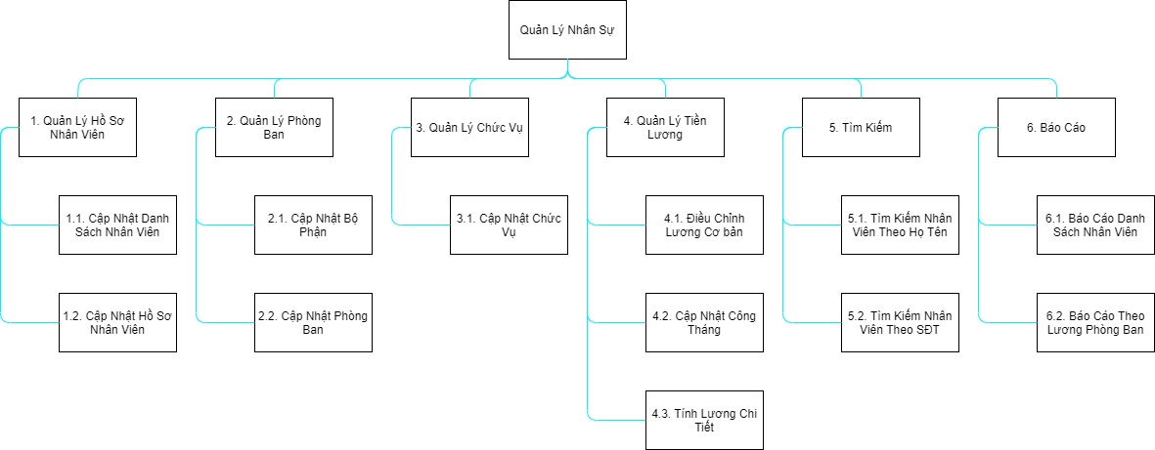
2
Sơ đồ phân rã chức năng
Mô tả yêu cầu chức năng
Sơ đồ phân rã chức năng

Slide 12
2
3
Sơ đồ mức ngữ cảnh
NHÂN VIÊN
Các yêu cầu kiểm tra và cung cấp thông tin
Các quyết định điều động, điều chỉnh lương
Các yêu
Cầu xét
Chế độ
Thông tin cá nhân
Phiếu lương
HỆ THỐNG QUẢN LÝ NHÂN SỰ
Ý kiến xác nhận, kí duyệt
Ý kiến xác nhận kiểm tra
Văn bản trình duyệt, báo cáo
Văn bản báo cáo
BAN GIÁM ĐỐC
CƠ QUAN CHỨC NĂNG
Sơ đồ ngữ cảnh

Slide 13
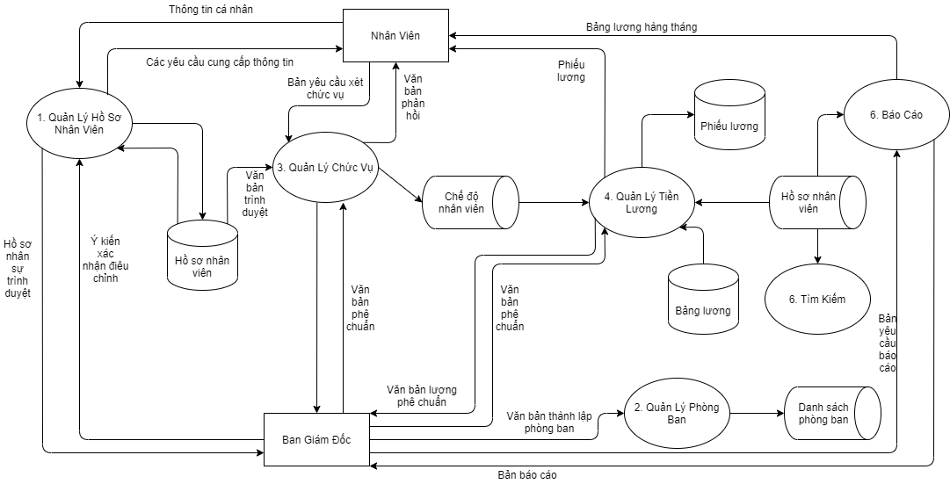
4
Sơ đồ luồng dữ liệu mức đỉnh
Sơ đồ luồng dừ liệu mức đỉnh

Slide 14
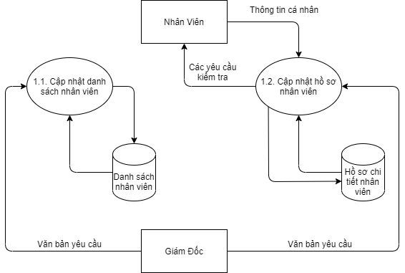
5
Các sơ đồ luồng dữ liệu mức dưới đỉnh
Sơ đồ mức dưới đỉnh quản lý hồ sơ nhân viên

Slide 15
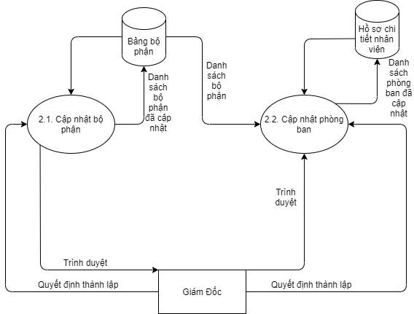
5
Sơ đồ luồng dữ liệu mức dưới đỉnh
Sơ đồ mức dưới đỉnh Quản lý phòng ban

Slide 16
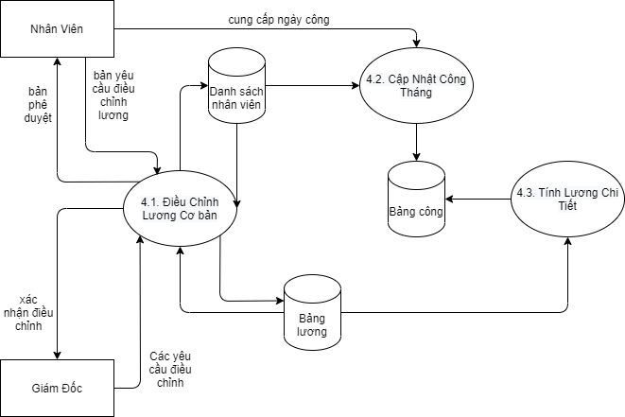
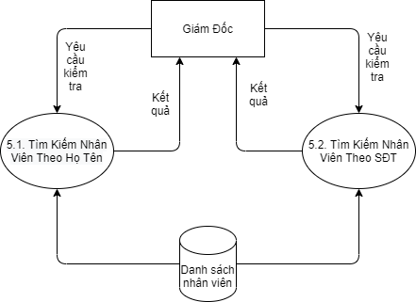
5
Sơ đồ luồng dữ liệu mức dưới đỉnh
Sơ đồ mức dưới đỉnh quản lý lương
Sơ đồ mức dưới đỉnh Tìm kiếm

Slide 17
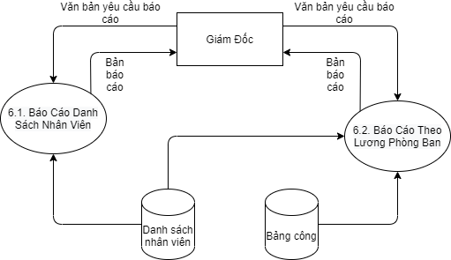
5
Sơ đồ luồng dữ liệu mức dưới đỉnh
Sơ đồ mức dưới đỉnh Báo cáo

Slide 18
Thiết kế hệ thống
III
1
Thiết kế cơ sở dữ liệu
Thiết kế giao diện
2

Slide 19
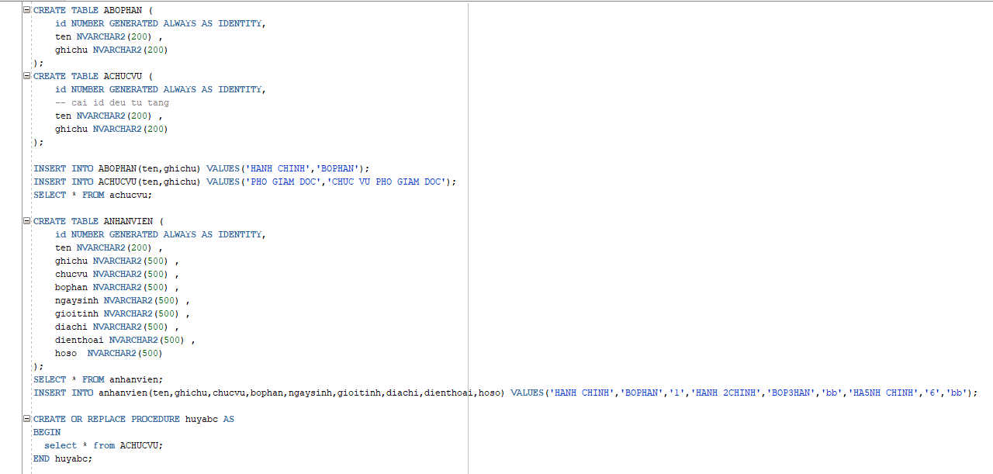
1
Thiết kế cơ sở dữ liệu

Slide 20
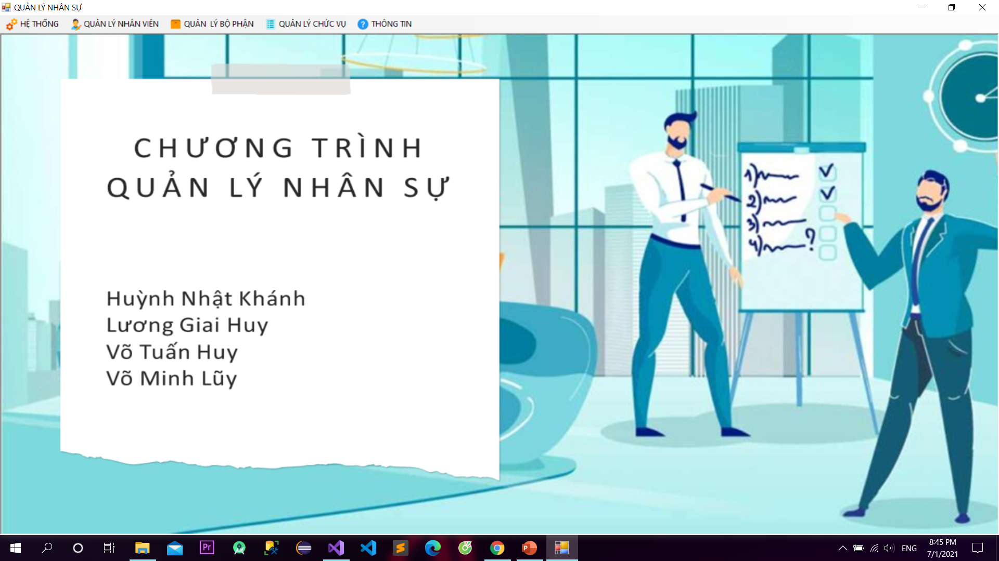
2
Thiết kế giao diện
Giao diện chính

Slide 21
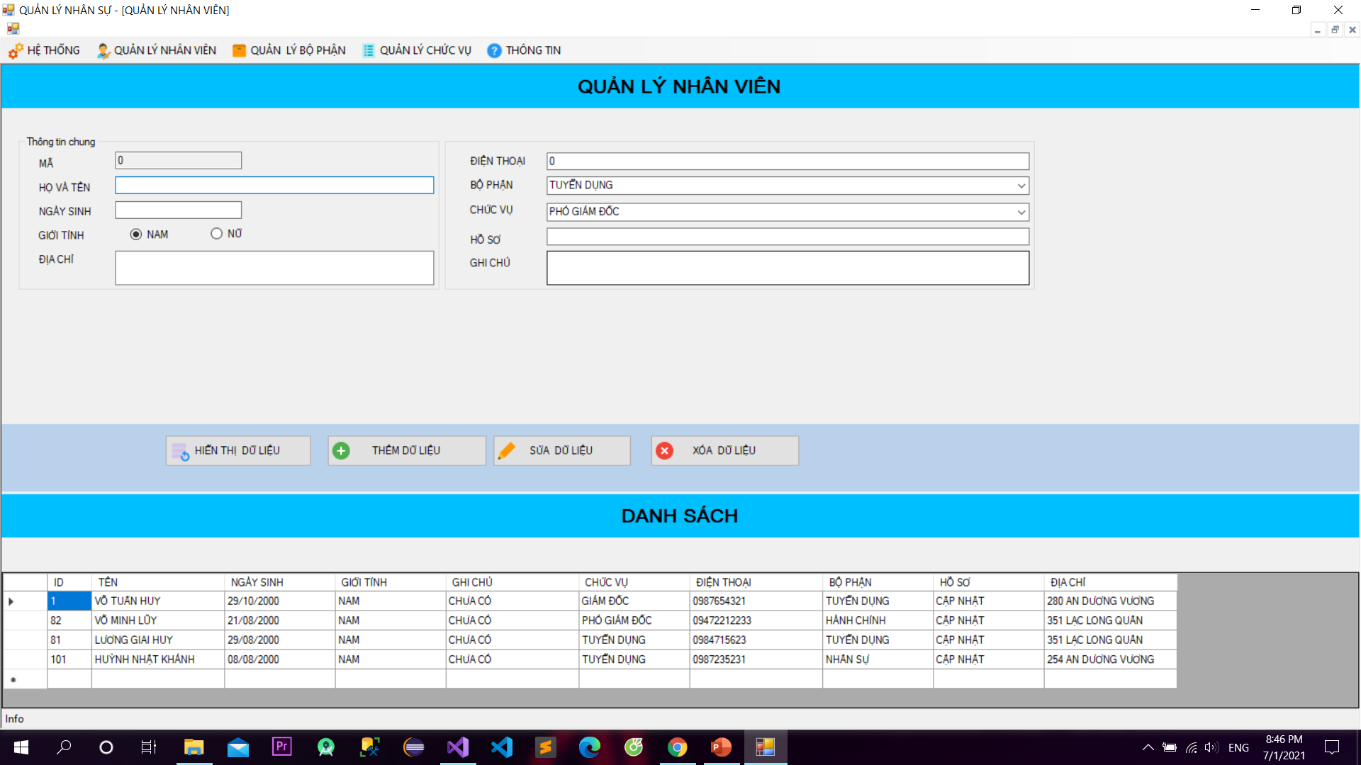
2
Thiết kế giao diện
Giao diện Quản lý hồ sơ nhân viên

Slide 22
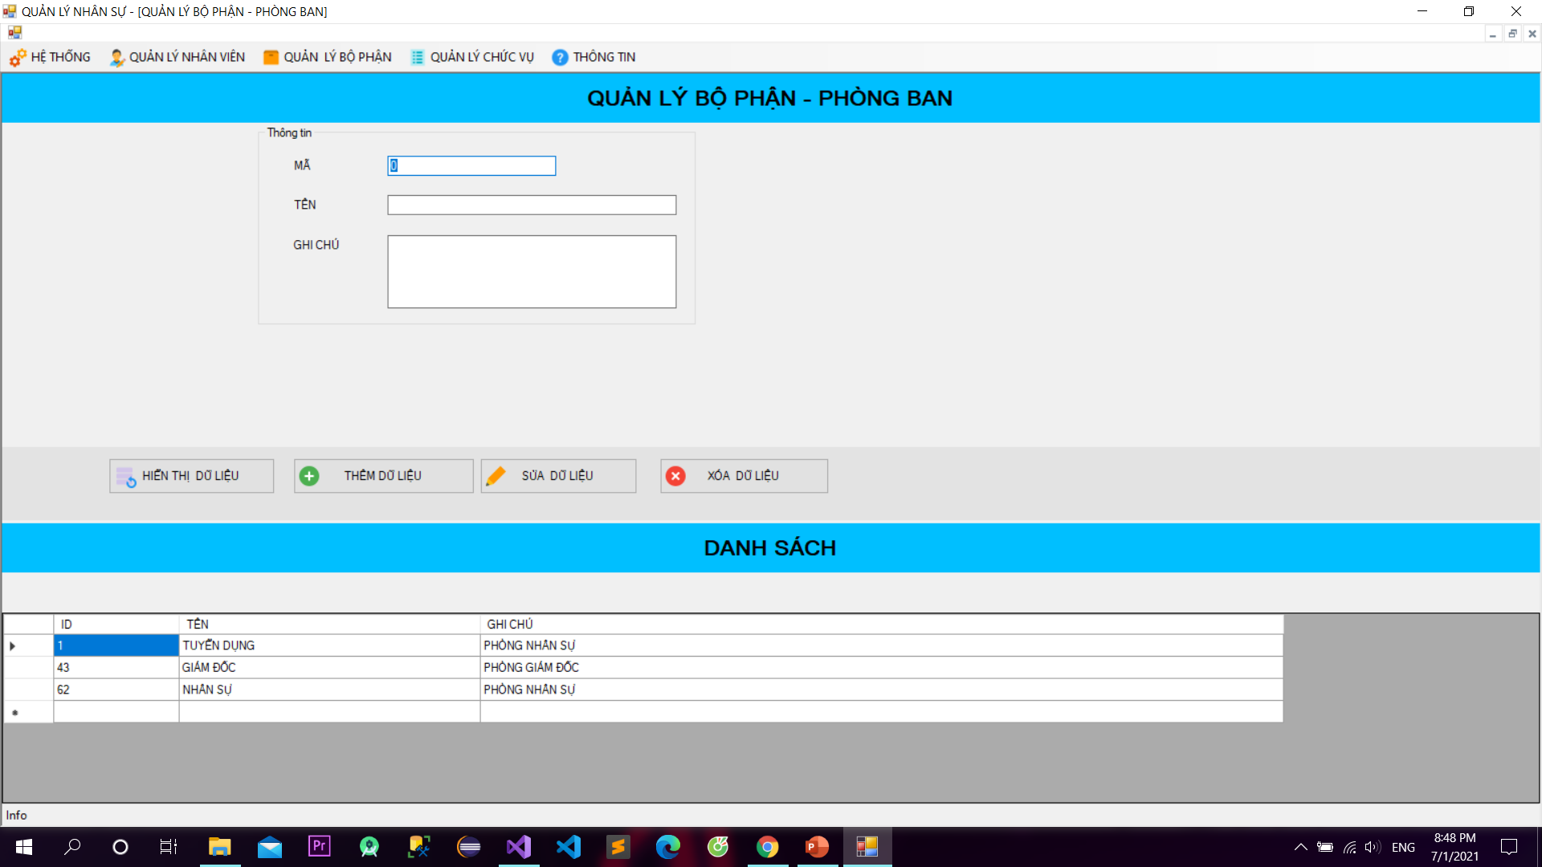
2
Thiết kế giao diện
Giao diện Quản lý bộ phận-phòng ban

Slide 23
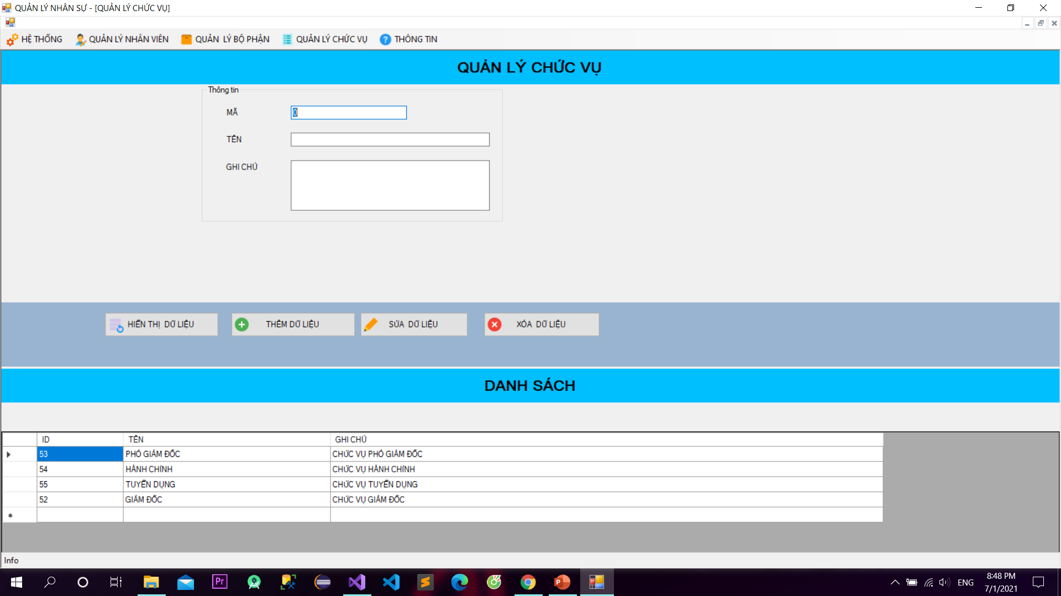
2
Thiết kế giao diện
Giao diện Quản lý chức vụ

Slide 24
3
Kết luận
Mục tiêu đã đạt được
Chức năng Quản lý hệ thống
Chức năng Quản lý hồ sơ nhân viên
Chức năng Quản lý phòng ban
Chức năng Quản lý chức vụ
- Giao diện dễ nhìn, thuận tiện cho người sử dụng.
Các yêu cầu chưa hoàn thành
Chức năng Quản lý lương
Chức năng Tìm kiếm
Chức năng Báo cáo

Slide 25


